Slide 1
AI News Daily Deck
2026-02-19
7 件
5 件
3 社
Total News
High Impact
Companies

Slide 2
Executive Summary
Total
Top Company
High Impact
Companies
7 件
Anthropic 3件
5 件
3 社
KEY TAKEAWAYS
1
インド AI Summit（2月16-19日）開催でグローバル競争が白熱化：Sam Altman（OpenAI CEO）がChatGPT月間アクティブユーザー1億1000万（インド）を発表。Anthropicは初のインド支部（ベンガルール）開設、Infosysとのパートナーシップで企業向けClaudeエージェント展開開...
2
Pentagon・Anthropic対立が深刻化：国防総省がAnthropicに対し軍事利用の『全適法用途』承認を強要。Anthropicは自律兵器・米国市民への大規模監視を拒否。合意不調の場合、Anthropicは『サプライチェーンリスク』指定され、Pentagon取引先は強制的にClaude利用を禁止される可能性。...
3
メタのNVIDIA巨大取引で$650B超AI投資ラッシュ本格化：メタが200万個規模のNVIDIA Grace CPU・Vera Rubin GPU追加購入を発表。同時にMetaが1GW規模インディアナ州データセンター建設を進行中。電力需要は2030年に175-300%増加予測。C2i Semiconductors（イ...
4
AI安全性への懸念が業界内で『viral化』：Anthropic Safeguards Research責任者が『世界は危機的状況』とX投稿（56M views/36時間）で離職。OpenAI研究員も存在的脅威を公言し離職。Anthropicが政治的圧力で『$20M AI Safety政党献金』発表。イノベーション加速...
5
Anthropic Super Bowl広告キャンペーンが市場支配権争いを象徴：Claudeアプリが米国ランキング41位から Top 10へ躍進（訪問者6.5%増）。Sam Altman（OpenAI）が『欺瞞的・明らかに不誠実』と反発。OpenAI・Anthropic・Meta・Googleが同時にSuper Bow...
AI News Daily Deck | 2026-02-19 | Page 1

Slide 3
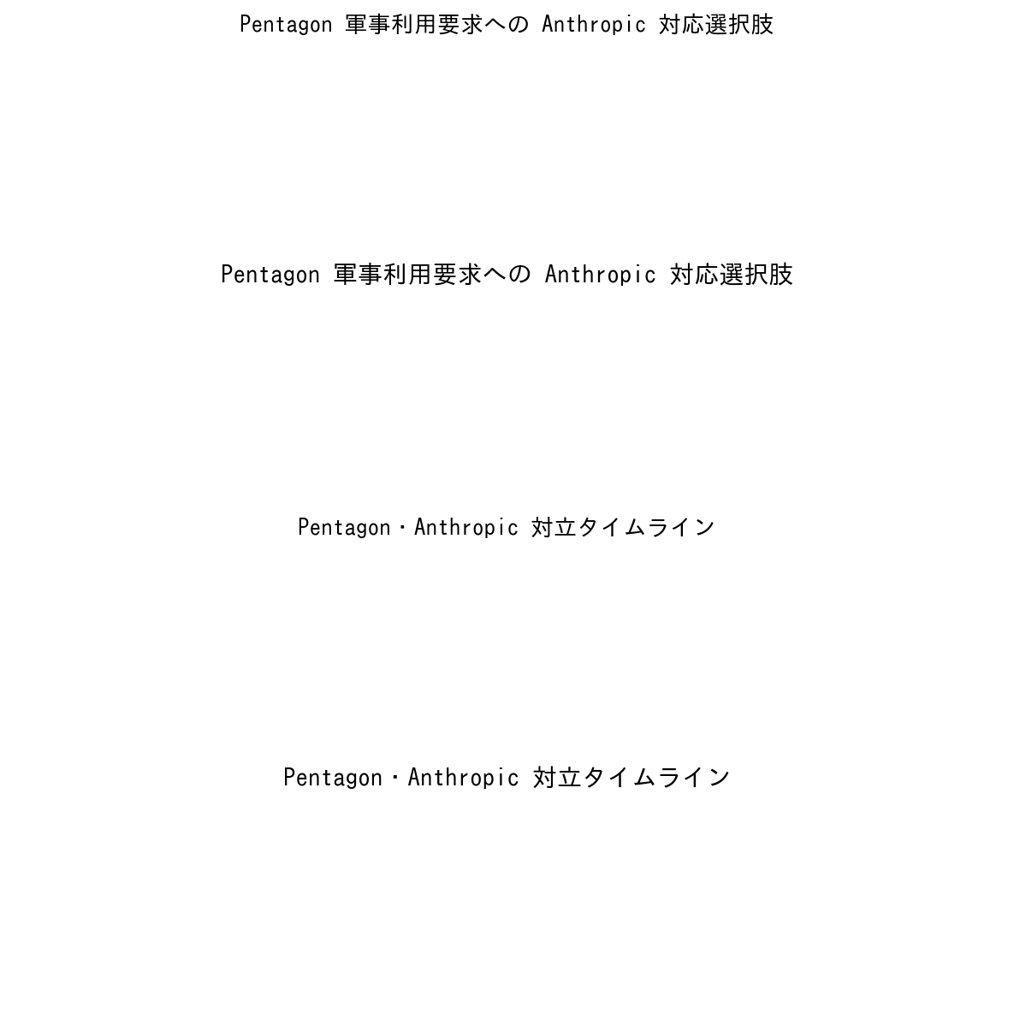
TODAY'S HIGHLIGHT
[UPDATE] Pentagon・Anthropic 対立激化：Emil Michael Under Secretary が『軍事利用の全適法用途承認』強要を発表、Anthropic の『自律兵器・米国市民監視禁止』条件と決裂の危機
UPDATE
Anthropic | Policy | ★★★★★
>> 前日（2026-02-16）に Axios が Pentagon による『サプライチェーン risk』脅迫を報道。本日（2026-02-18）に Emil Michael が公式に『交渉困難』を確認し、CNBC が詳細な対立構造を報道。新情報：Pentagon 側の脅迫が『official DoD policy』ではなく『Emil Michael 個人の交渉スタンス』である可能性が判明。同時に『サプライチェーン risk』指定の法的根拠が曖昧（典型用途は adversary countries）であり、Anthropic の judicial challenge 可能性が高まる。
Pentagon の Emil Michael Under Secretary of War for Research and Engineering が Florida の defense summit で『Anthropic との交渉が困難である』と発表。Anthropic は $200M DoD contract（2025年7月締結）で unclassified networks に Claude デプロイメント、national security customers への customized model 提供を実施。しかし『going forward』交渉で決裂：Anthropic は『autonomous weapons・mass surveillance of Americans』を禁止する条件を要求、DoD は『all lawful purposes without limitation』を主張。Michael の発言『If any one company doesn't want to accommodate that, that's a problem for us』は露骨な脅迫。Pentagon の脅迫手段は『Supply Chain Risk』指定で、DoD contract companies に Claude 利用禁止を強制。一方、OpenAI・Google・xAI は既に DoD 要求に合意済み。Anthropic は政治的圧力（Trump administration の David Sacks AI Czar による『woke AI』批判）に直面。
I
Impact
Anthropic が『サプライチェーン risk』指定される場合、影響企業：1) Anthropic API users（400+ enterprises）への デプロイメント 禁止、2) Pentagon contracts を受注する
O
Outlook
2026年 Q1-Q2 に Pentagon-Anthropic 交渉で最終決裂の可能性。Anthropic が『サプライチェーン risk』指定された場合、企業は以下を検討：1) OpenAI への乗り換え、2) Google Gemin
R
Risks
Anthropic が Pentagon requirement に妥協すれば、『AI safety・ethics』ブランドが毀損。『サプライチェーン risk』指定の法的根拠が薄いため、Anthropic による judicial cha
AI News Daily Deck | 2026-02-19 | Page 2

Slide 4
企業動向比較マトリクス
企業 | 注力分野 | 主要アクション | 動向 | 強み
OpenAI | エンタープライズ AI・Frontier Services・エージェント開発 | Peter Steinberger（OpenClaw創作者）獲得でAIエージェント開発力強化。Pentagon軍事利用要求に合意。ChatGPT インド月間アクティブ1億1000万ユーザー達成。$100B資金調達を検討中（評価額$830B）。 | ▲ | 消費者市場での圧倒的ユーザーベース（インド含む）、Pentagon との協力関係確保、高速な人材獲得。弱点：Super Bowl広告で Anthropic に批判され、『広告への AI活用』で負担増。
Anthropic | AI安全性・倫理的AI・Enterprise Claude | $30B Series G調達で評価額$380B（OpenAI $500B時点から追上中）。Super Bowl広告でClaude登録ユーザー急増（App Store Top 10）。インド初支部開設、Infosys パートナーシップ。Pentagon 軍事利用要求に『安全保障条項』で対抗。 | ▲ | AI安全性に関する企業ブランド価値、Pentagon との対抗で『倫理的AI』ポジション確立、インド展開の積極化。弱点：Pentagon との対立でサプライチェーンリスク指定の脅迫。
Google | マルチモーダルLLM・Gemini・検索エージェント化 | India AI Summit で Sundar Pichai CEO出席。Gemini Super Bowl広告で消費者獲得（1.4%ユーザー増）。agentic search commerce 新広告フォーマット展開。Pentagon契約で『全適法用途』承認済み。 | ◆ | 検索プラットフォーム支配力、Gemini のエージェント化による advertisingビジネス拡大。弱点：Anthropic・OpenAI に比べて『AI安全性』でのブランド差別化が弱い。
Meta | AI infrastructure・エンタープライズLLM・Llama オープンソース | NVIDIA Grace CPU・Vera Rubin GPU 200万個規模追加購入。Indiana 1GW データセンター建設。Super Bowl広告で消費者認知度向上。Nemotron モデル（NVIDIA）活用でサードパーティAPI提供。 | ▲ | Infrastructure 投資規模（$650B+）で業界最大級。液冷・電力効率化で技術的リーダーシップ。弱点：Pentagon との『軍事利用』交渉での目立つ報道がなく、防衛産業ポジションが不明確。
xAI | 真実探究型LLM・Grok・Stargate データセンター計画 | Pentagon 契約で『全適法用途』承認済み。$20B Series E調達達成。SpaceX宇宙データセンター構想。Elon Musk CEO が Anthropic 批判で『倫理的競争』からの差別化。 | ▲ | Elon Musk の政治的影響力（Trump政権と近い）。SpaceX infrastructure での差別化。Pentagon との友好関係。弱点：Grok モデルの市場シェアが小さい、OpenAI・Anthropic 後発。
NVIDIA | AI チップ・Hopper・Blackwell・Grace・Vera Rubin GPU | Meta との200万個GPU取引拡大。インド VC企業（Peak XV等）と partnership で startup投資を加速。Nemotron モデル提供でソフトウェア垂直統合。Jensen Huang CEO が India AI Summit 欠席（『予期せぬ事情』）。 | ▲ | AI チップ市場の圧倒的シェア。データセンター企業との深い統合。電力効率化 SoC開発。弱点：China 輸出規制、供給制約が継続、競合（AMD・Cerebras）が台頭中。
OpenAI ▲
Anthropic ▲
Google ◆
Meta ▲
xAI ▲
AI News Daily Deck | 2026-02-19 | Page 3

Slide 5
トレンドフロー分析
1
インド AI Summit開催による地政学的『AI主権』競争の白熱化
2
Pentagon・Anthropic対立による政治的規制圧力の急速化
2月16-19日にデリーで開催されたIndia AI Impact Summit（250万人来場予定）は、米国テック企業とインド・BRICS圏におけるAI覇権争いの新段階を象徴。Sam Altmanが「ChatGPT月間アクティブ1億1000万人（インド、米国に次ぐ）」を発表し、新興市場でのユーザー獲得競争が激化。同時にNarendra Modi首相がフランス大統領との共同声明で『AI主権・データ
国防総省がAnthropicに対し『軍事利用の全適法用途承認』を強要する交渉で決裂の危機。Emil Michael（Under Secretary of War for Research and Engineering）がペンタゴン防衛サミットで『Anthropicが拒否すれば、緊急時に使用できず問題』と発言。Anthropicは『自律兵器・米国市民への大規模監視利用禁止』の契約条件を要求し妥協し
OpenAI
Anthropic
Google
Meta
Anthropic
OpenAI
Google
xAI
3
メタのNVIDIA巨大取引とAI基盤インフラの電力・冷却ボトルネック化
4
AI安全性への懸念による業界内『価値観対立』の顕在化と人材流出加速
Meta Platforms がNVIDIA Grace CPU・Vera Rubin GPU200万個規模の追加購入を発表。Meta Hyperion インディアナ州データセンター（1GW規模）を建設開始。同時期、AI業界全体で $650B超の年間資本支出（2026）が報告され、データセンター・電力需要が指数関数的増加（Goldman Sachs推計：2023比で2030年に175%増）。Blo
Anthropic Safeguards Research責任者がX投稿で『世界は危機的状況(peril)』と発表し、公開辞任を表明。同投稿が56M views/36時間を記録し『existential threat to AI』がviral化。OpenAI研究員Hieu Phamも『existential threatを実感』と離職公表。Morning Brewの報道で『複数のAI企業の研究者が
Meta
NVIDIA
Google
Microsoft
Anthropic
OpenAI
xAI
AI News Daily Deck | 2026-02-19 | Page 4

Slide 6
Top News (1/2)
5
Meta・NVIDIA 巨大取引：メタが NVIDIA Grace CPU・Vera Rubin GPU 200万個規模追加購入、AI データセンター・電力需要が産業ボトルネック化
Meta Platforms が NVIDIA との sweeping new deal を発表。Hopper・Vera Rubin GPUs（200万個規模）加えて、NVIDIA Grace standalone CPUs をfirst デプロイメント で活用。Grace CP...
IMPACT
AI industry の power supply competition が急速化。2026-2030年に データセンター grid interconnection は critical reso...
Meta | Business | CNBC
5
[UPDATE] AI安全性への懸念が業界で『viral化』：Anthropic Safeguards Research責任者が『existential threat』で離職公表、OpenAI・Meta研究者も相次ぎ警告、業界内『価値観分裂』が顕在化
>> 前日（2026-02-12）に Axios が初報。本日（2026-02-19）で『AI safety concern』が業界full-scale movement に escalate。新情報：Morning Brew が『複数企業の同時期警告』を報道。Musk による Anthropic attack が『political warfare』としての dimension を add。Anthropic の『$20M political donation』が『safety regulation』を political power通じて制度化する strategy。
Anthropic Safeguards Research team の head が『The world is in peril』と公開辞任を発表。投稿が 56M views in 36 hours を記録し『AI existential threat』が viral化。同時期...
IMPACT
Safeguards researcher の離職により、Anthropic の『safety brand』に damage。同時に OpenAI・Meta での researcher離職も進行。Ta...
Anthropic | Policy | Axios
4
Anthropic Super Bowl LX 広告キャンペーン成功：Claude アプリが米国 App Store 41位から Top 10 躍進、OpenAI との『消費者向けAI市場』での直接競争激化
Anthropic が Super Bowl LX（2月2日）で OpenAI を批判する Claude 広告を放映。BNP Paribas data analysis で『Anthropic が highest increase in site visits & users』。...
IMPACT
消費者向けAI市場での『brand competition』が激化。App store top 10 ranking が『default install behavior』driving。Super ...
Anthropic | Business | CNBC
AI News Daily Deck | 2026-02-19 | Page 5

Slide 7
Top News (2/2)
4
ElevenLabs Series D ラウンド $500M 調達で AI Voice 企業の mega-round 加速、Runway AI video も $315M Series E で $5.3B valuation 達成
Voice AI company ElevenLabs が $500M Series D fundraise を Sequoia Capital lead で発表（2月4日）。Valuation $11B に達成。同時期に Runway（AI video generation）が...
IMPACT
Specialized AI application market の『consolidation stage』入り：voice AI・video gen・robotics AI での『de fact...
Other | Business | TechCrunch
AI News Daily Deck | 2026-02-19 | Page 6

Slide 8
Global Market Impact
2026年2月のグローバルAI業界は『地政学的分裂』『規制圧力』『インフラボトルネック』の三つの構造的課題が同時進行する局面に入った。米国はPentagon圧力でAnthropicを『安全保障vs倫理』の二者選択に追い込み、同時にOpenAI・Google・xAIの軍事利用承認で『防衛産業AI独占』を進行。インド・BRICS圏ではModi政権が『AI主権・データローカライゼーション』を掲げ、US企業との『新興市場争奪戦』が激化。欧州は『AI regulation』（EU AI Act）で『AI safety standards制度化』を推進し、US『capability-first』戦略との規制スタンス対立。中国はexport restriction対抗で『独立AI development』に投資加速（但し報道が限定的）。Global capital flow：2025年AI VC投資 $
KEY IMPACT POINTS
1
Pentagon・Anthropic対立が『AI enterprises policy pressure』の precedent化：Defense sector contractが『ethical constraint removal』を mandate，ot...
2
インドAI Impact Summit開催による『新興市場でのAI覇権競争』白熱化：Modi政権の『IndiaAI Mission』+ Adani $100B投資でインド『AI sovereign』構想が地政学的重要性を増加，US企業の India デプロイメ...
3
AI安全性懸念の『業界内viral化』による『talent market distortion』：AI safety researcher離職・union organizing可能性，leading AI company の『ethics vs profit』...
4
メタ・NVIDIA等のインフラ投資加速で『電力確保競争』がAI産業ボトルネック化：renewable energy・nuclear power契約競争，grid capacity constraint，electricity cost inflation が ...
5
『消費者向けAI市場』の white-hot化でbrand dominance（Super Bowl広告等）が『IPO valuation differentiator』化：Anthropic・OpenAI competing in『enterprise AI...
AI News Daily Deck | 2026-02-19 | Page 7

Slide 9
日本市場インパクト & アクション
日本市場への影響
■ ACTION ITEMS
1
日本企業の『LLM dependency』による『技術主権喪失』リスク：OpenAI・Anthropic等の global model dependency で日本の『AI industrial policy』が passive化，特に『generative AI applica...
✓
【経済産業省・総務省】2026年 Q2までに『AI戦略 updated version』で『Japan-specific ソブリンAI roadmap』作成，特に『efficient LLM development target』『data localization best p...
2
Data localization requirement による『cloud service デプロイメント複雑化』：個人情報保護法・FISC guidelines・金融庁guideline等による『data residency requirement』が US・EU clou...
✓
【SoftBank・NTT・Sony等 大型企業】2026年内に『domestic or allied ソブリンAI model』（OpenAI・Anthropic以外の選択肢：Mistral・xAI・Cohere等）への multi-model デプロイメント strategy...
3
大型AI model開発capability の『決定的遅延』：Anthropic $380B・OpenAI $500B+の capital intensive model development に日本企業が対抗困難，『frontier model race』から『applic...
✓
【大学・研究機関（東大・京大等）】『Japan-native efficient LLM development』consortium創設（funding：RIKEN・JST・経産省），特に『domain-specific models（healthcare・manufactur...
AI News Daily Deck | 2026-02-19 | Page 8

Slide 10
AI業界標準規格 / プロトコル一覧
規格名 | 発表元 | レイヤー | 発表日 | 概要
UCP | Google | Commerce | 2026-01 | AIエージェント経由の商取引を標準化。A2A・MCP・AP2を統合オーケストレーションする上位プロトコル。Shopify・Walmart等が支持。
Agent Skills | Anthropic | Agent Capability | 2025-12 | AIエージェントに再現可能なワークフローを教えるオープン標準。SKILL.mdベースのプログレッシブ・ディスクロージャー方式。Microsoft・OpenAI等が採用。
ANP | ANP Community (中国移動/Huawei等) | Network Discovery | 2025-10 | 数十億のエージェントのためのネットワークプロトコル。W3C DIDによるID認証、JSON-LDによる能力公開の3層アーキテクチャ。
ACP | OpenAI + Stripe | Commerce | 2025-09 | AIエージェント経由の商取引フローを実現するオープン標準。物理/デジタル商品、サブスクリプション対応。ChatGPTで実装済み。
AGENTS.md | OpenAI | Project Instruction | 2025-08 | AIコーディングエージェントにプロジェクト固有のガイダンスを提供するMarkdownベース規約。Copilot・Cursor・Gemini CLI等が対応。
A2A | Google Cloud | Agent-Agent | 2025-04 | 異なるプラットフォーム・ベンダー間でAIエージェント同士が通信・協働するオープンプロトコル。MCPの補完的位置づけ。
MCP | Anthropic | Agent-Tool | 2024-11 | AIモデルを外部データソース・ツールに接続するオープン標準。10,000以上のMCPサーバーが公開済み。OpenAI・Google・Microsoft等が採用。
※ キャッチアップ時に自動更新 | 各公式サイトで最新情報をご確認ください
AI News Daily Deck | 2026-02-19 | Page 9

Slide 11
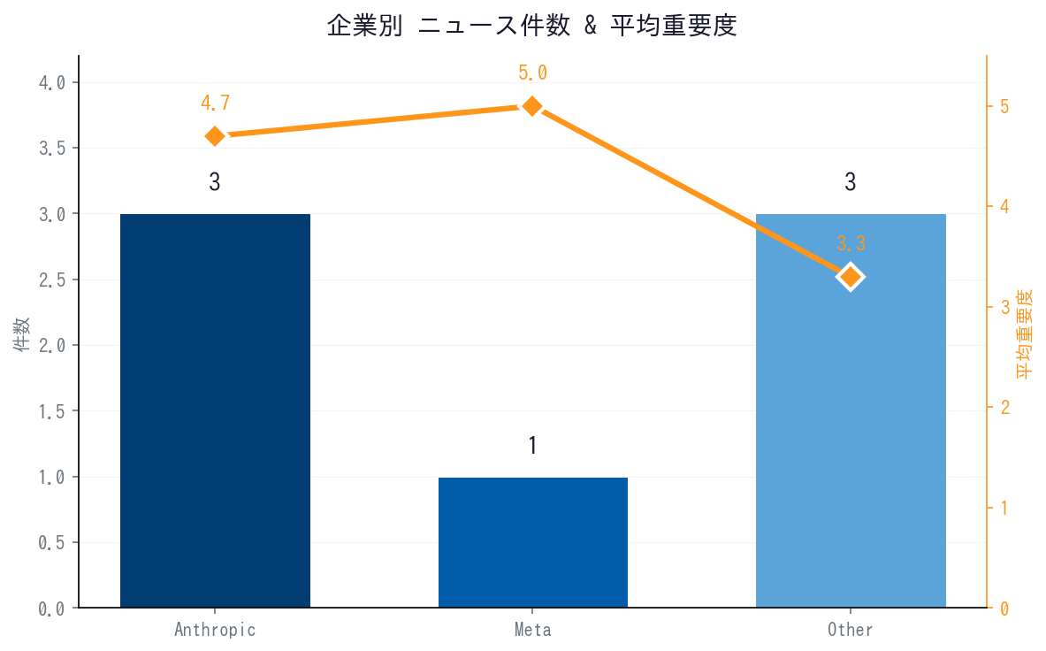
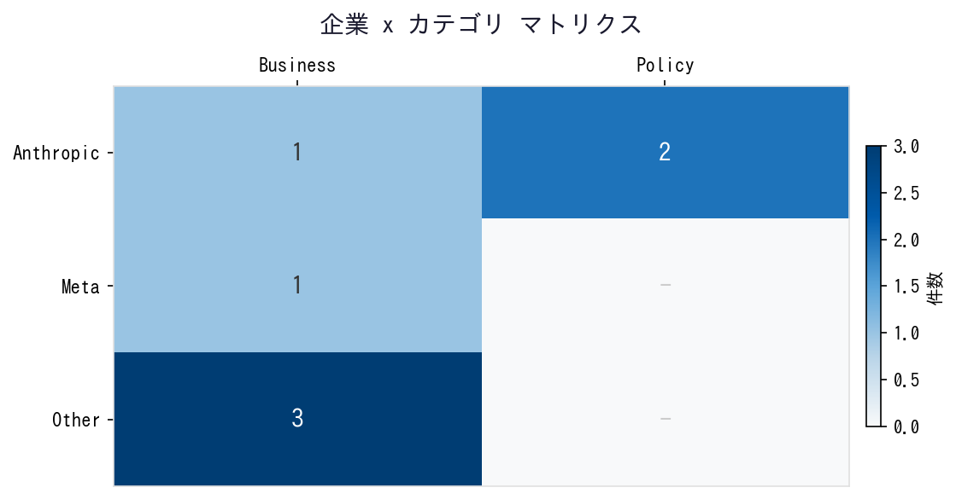
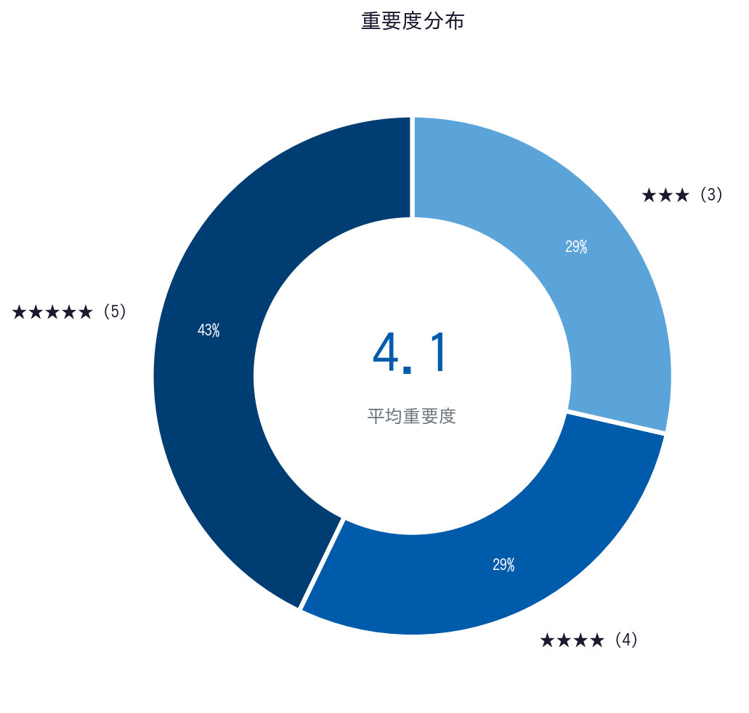
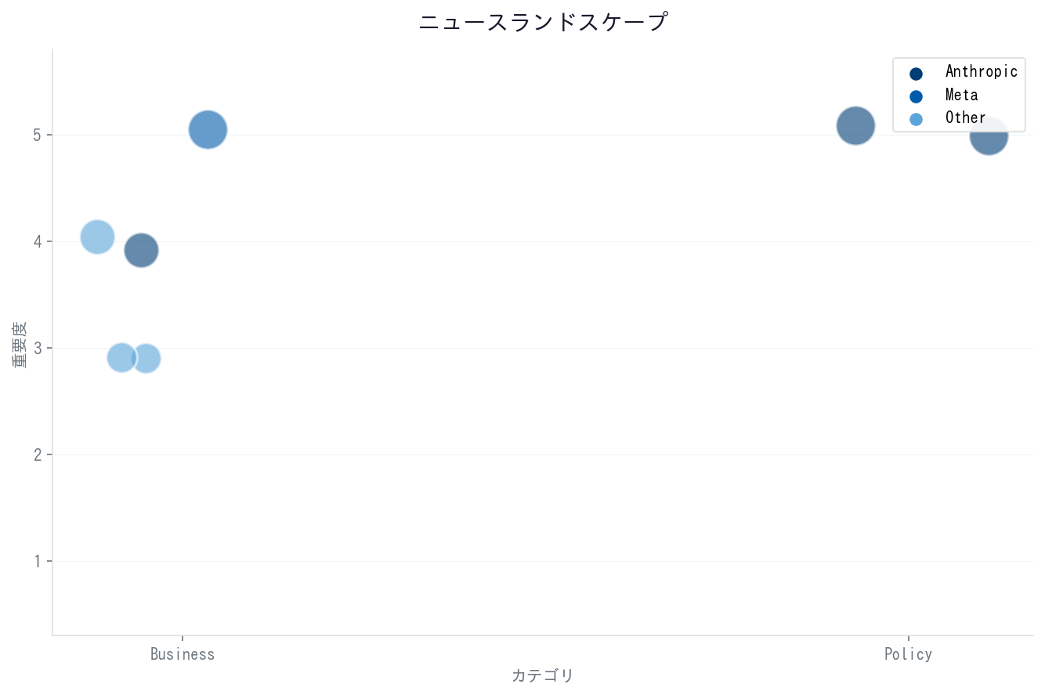
Data Dashboard
AI News Daily Deck | 2026-02-19 | Page 10

Slide 12
Sources (引用元一覧)
► CNBC: https://www.cnbc.com/2026/02/18/anthropic-pentagon-ai-defense-war-surveillance.html
► CNBC: https://www.cnbc.com/2026/02/18/nvidia-india-ai-vc-data-center-partners.html
► Fortune: https://fortune.com/2026/02/18/dragonfly-term-sheet-venture-capital-blockchain-crypto-polymarket-rain/
► CNBC: https://www.cnbc.com/2026/02/13/anthropic-open-ai-super-bowl-ads.html
► Axios: https://www.axios.com/2026/02/12/ai-openai-agi-xai-doomsday-scenario
► TechCrunch: https://techcrunch.com/2026/02/04/elevenlabs-raises-500m-from-sequioia-at-a-11-billion-valuation/
► CNBC: https://www.cnbc.com/2026/02/17/meta-nvidia-deal-ai-data-center-chips.html
AI News Daily Deck - Generated by Claude Code | 本レポートは生成AIにより自動作成されており、一部ハルシネーションを含む可能性があります。元記事URLから一次情報をご確認ください。
AI News Daily Deck | 2026-02-19 | Page 11

